Slide 2
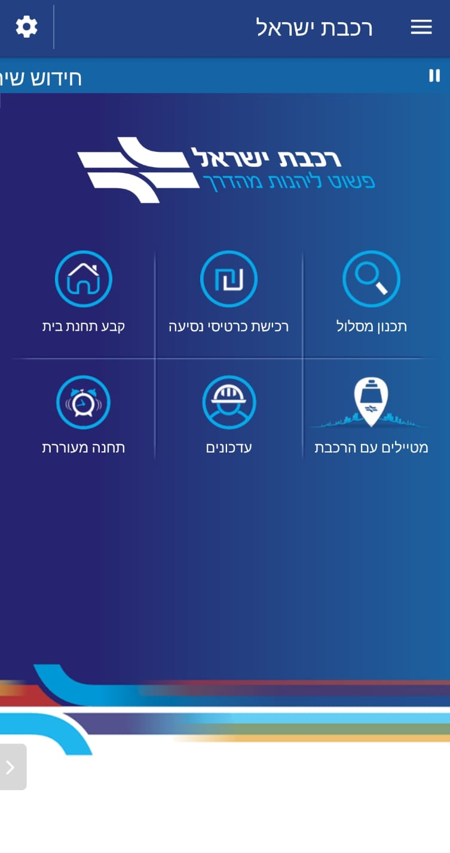
כפתורים זמינים- רק רכישת כרטיסי נסיעה / תכנון מסלול

Slide 3
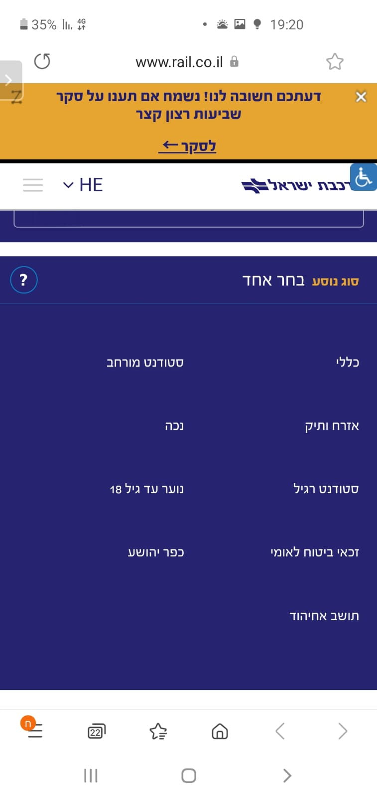
להסביר למה ויתרנו על המסך הזה

Slide 4
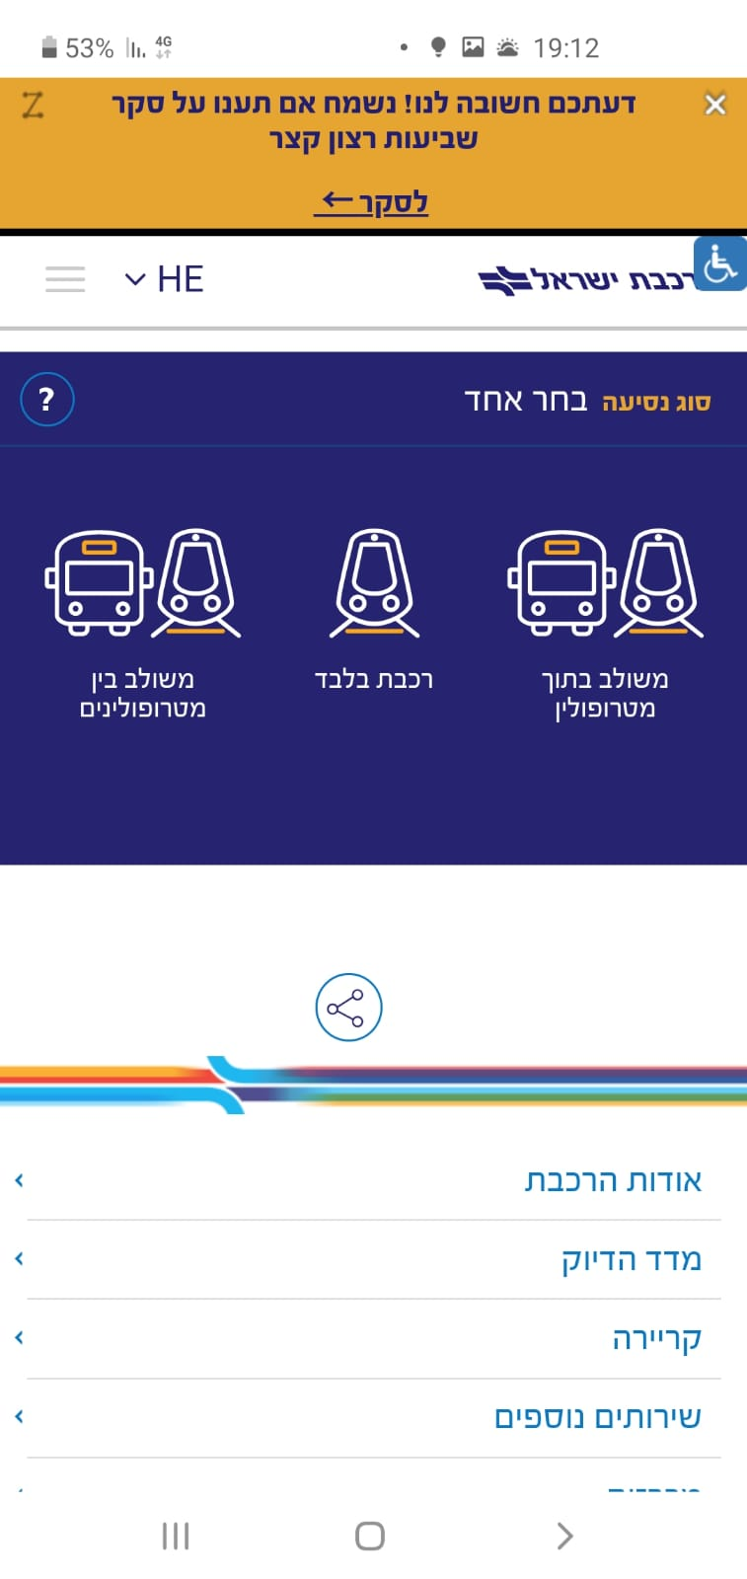
ללחוץ על רכבת בלבד

Slide 5
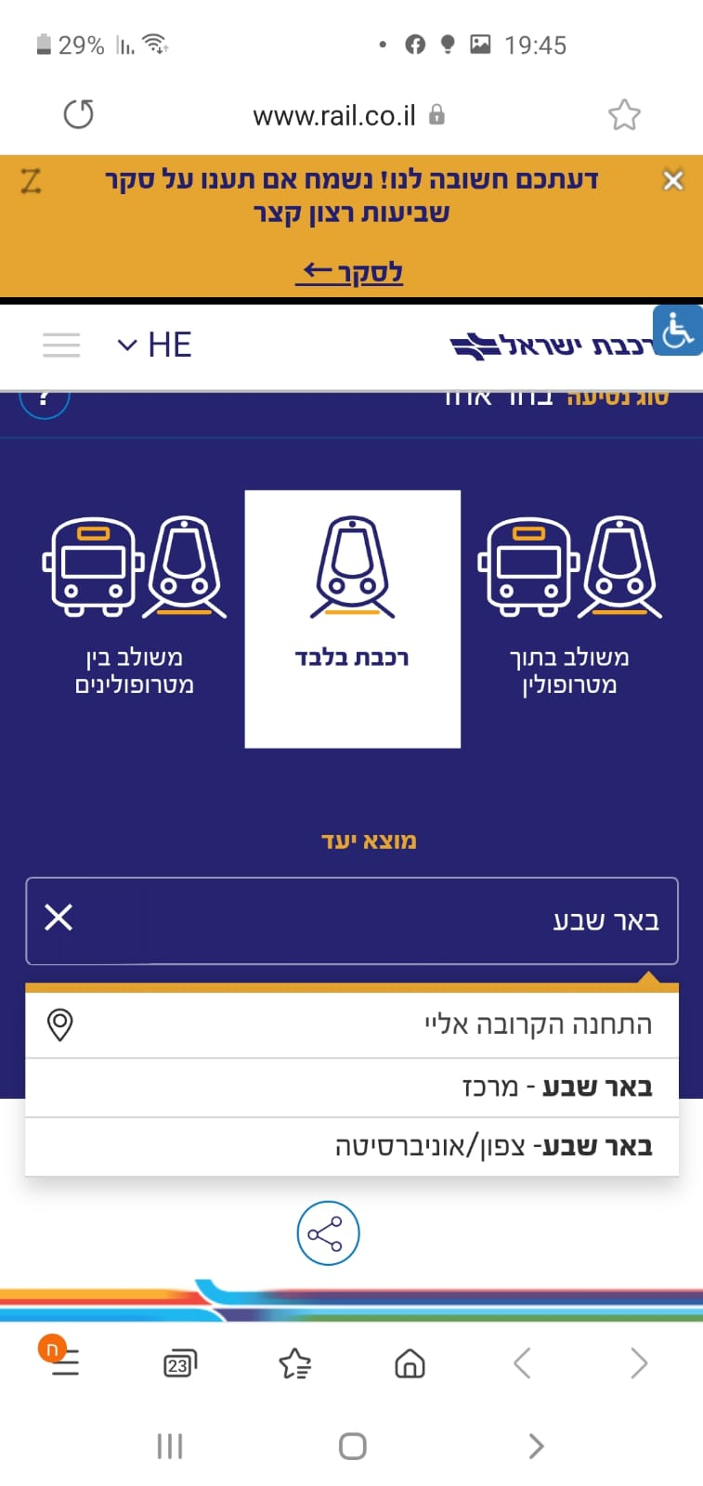

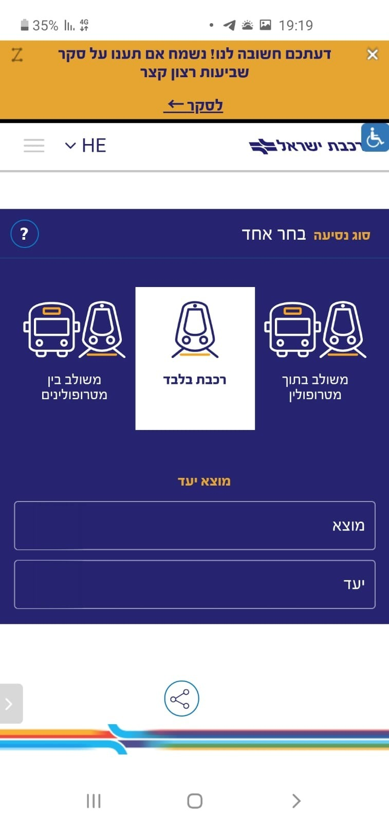

כל עוד 2 תיבות הטקסט שונות מ- null לאפשר את הכפתור של "המשך"
המשך

Slide 6
אם כתוב מוצא "באר שבע" ויעד "בית שמש" לעבור מסך
המשך

Slide 8
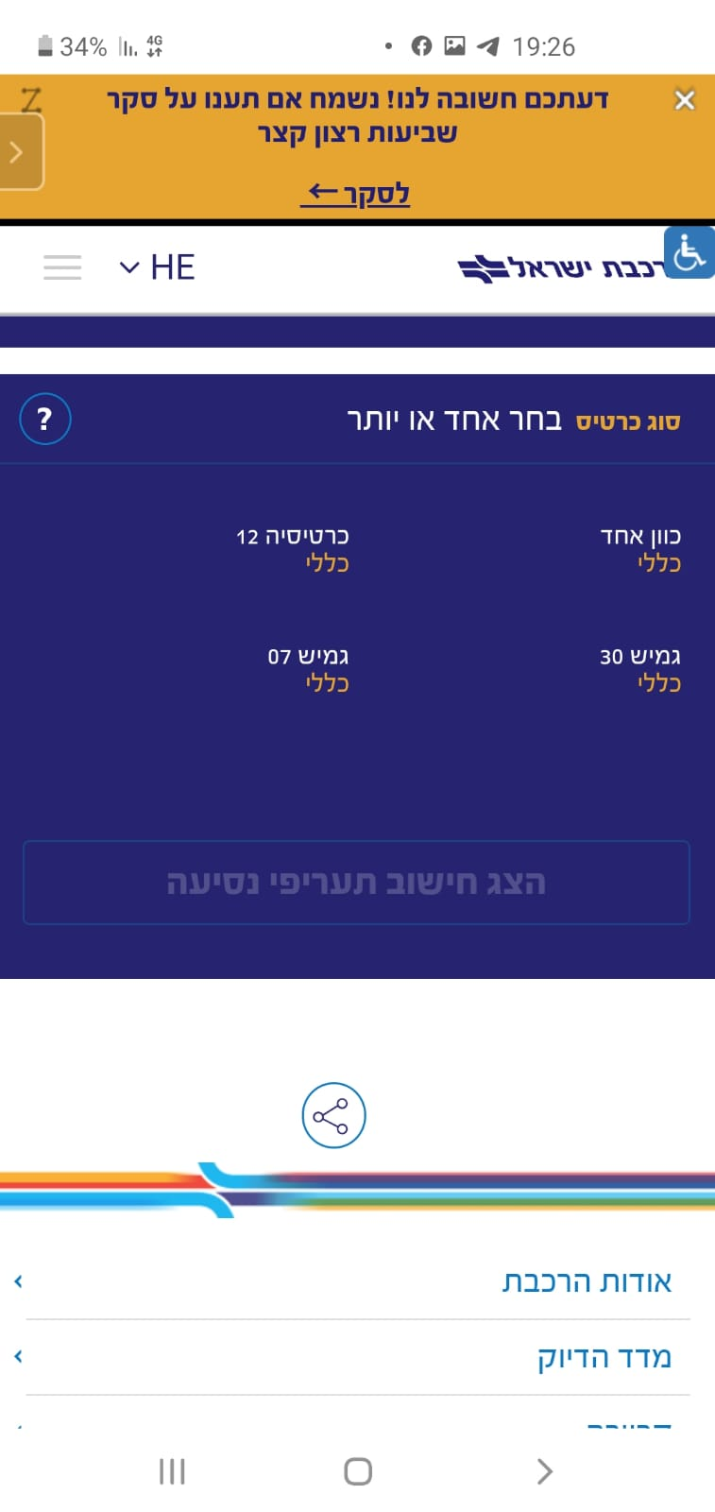
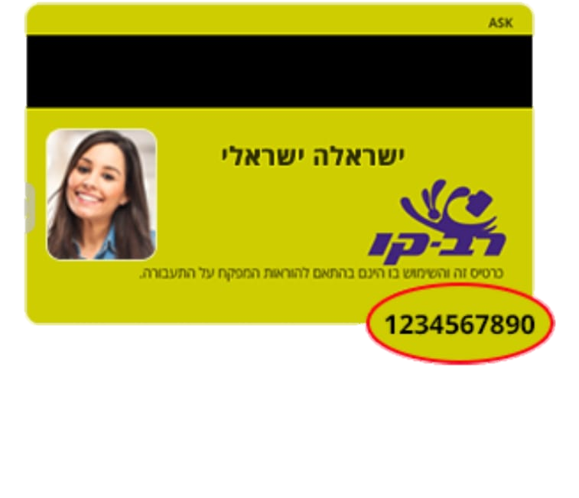
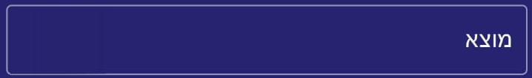
פרופיל נסיעה
פרופיל נסיעה
רק אם תיבת הטקסט שונה מ- null, לאפשר את הכפתור
כרטיסיה 12
כללי
כיוון אחד
כללי
כרטיסיה 12
כללי
כיוון אחד
כללי
גמיש 07
כללי
גמיש 30
כללי
גמיש 07
כללי
גמיש 30
כללי
הזן מס' רב קו
הזן מס' רב קו
בדוק פרופיל

Slide 9
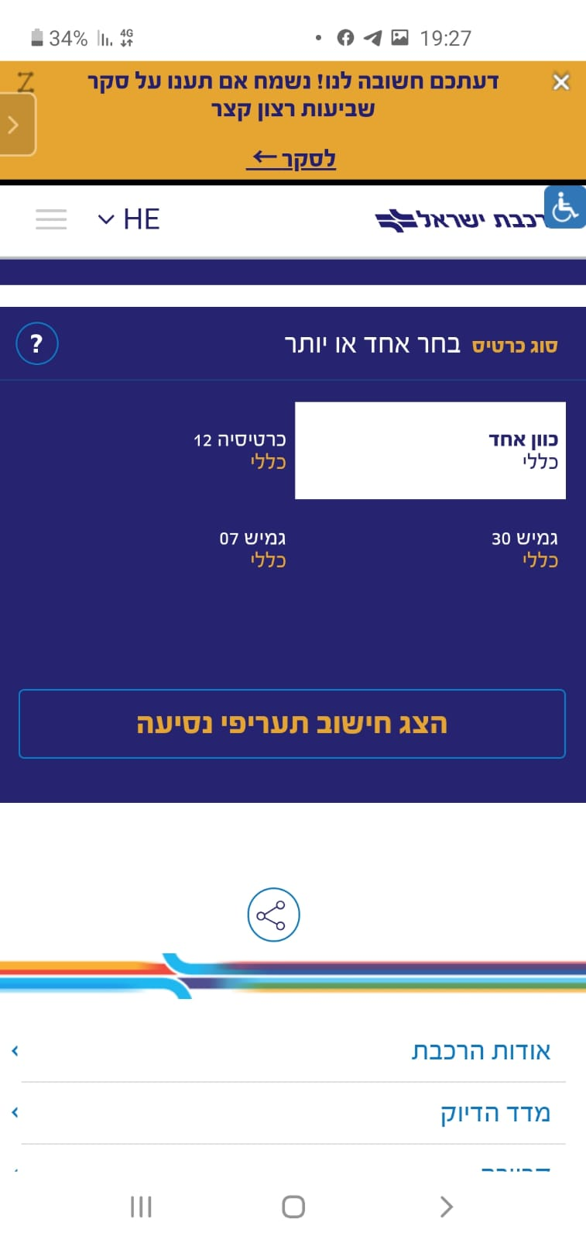
פרופיל נסיעה
אין בדיקת תקינות, להעביר למסך הבא
כרטיסיה 12
כללי
כיוון אחד
כללי
גמיש 07
כללי
גמיש 30
כללי
הזן מס' רב קו
בדוק פרופיל

Slide 10
הכפתור היחיד המאופשר הוא "כיוון אחד"
כרטיסיה 12
כללי
כיוון אחד
כללי
גמיש 07
כללי
גמיש 30
כללי

Slide 11
כשלוחצים כיוון אחד הכפתור "הצג חישוב..." מתאפשר
כרטיסיה 12
כללי
כיוון אחד
כללי
גמיש 07
כללי
גמיש 30
כללי

Slide 12
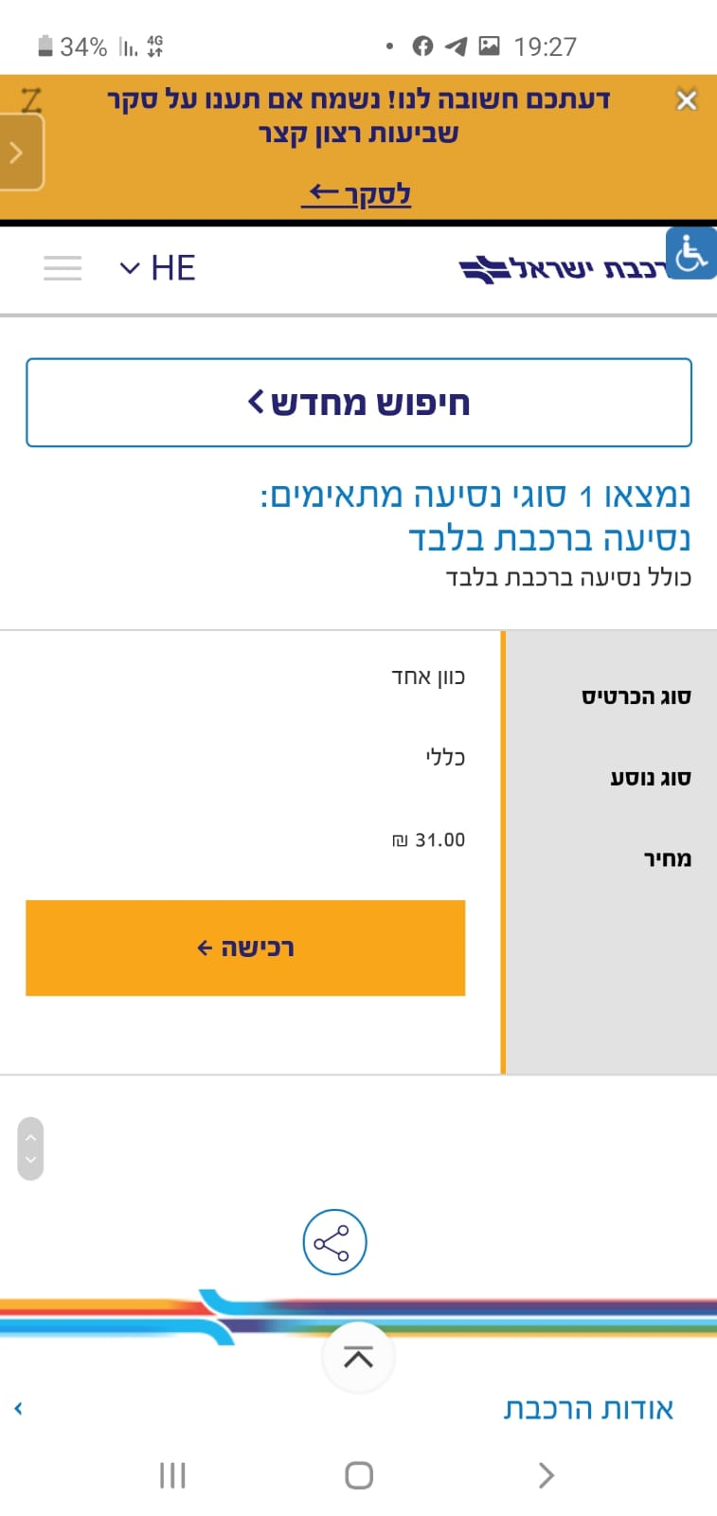
ללחוץ רכישה
סוג כרטיס כיוון אחד
סוג נוסע כללי
מסלול באר שבע צפון ← בית שמש
מחיר 31.00 ₪

Slide 13
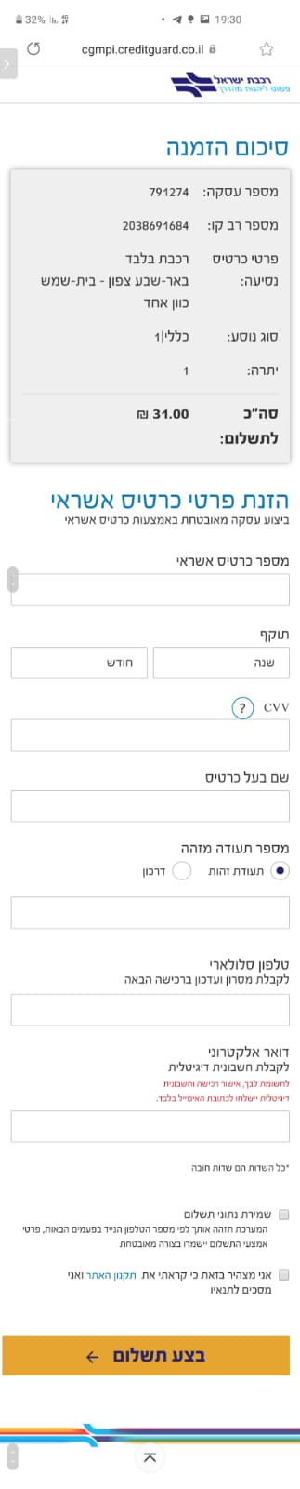
ללחוץ רכישה

Slide 14
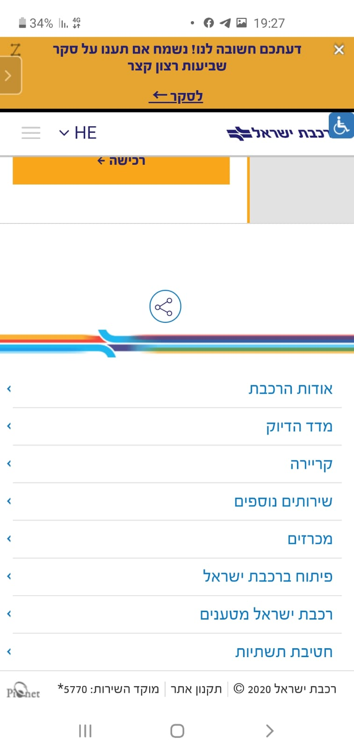

Slide 15
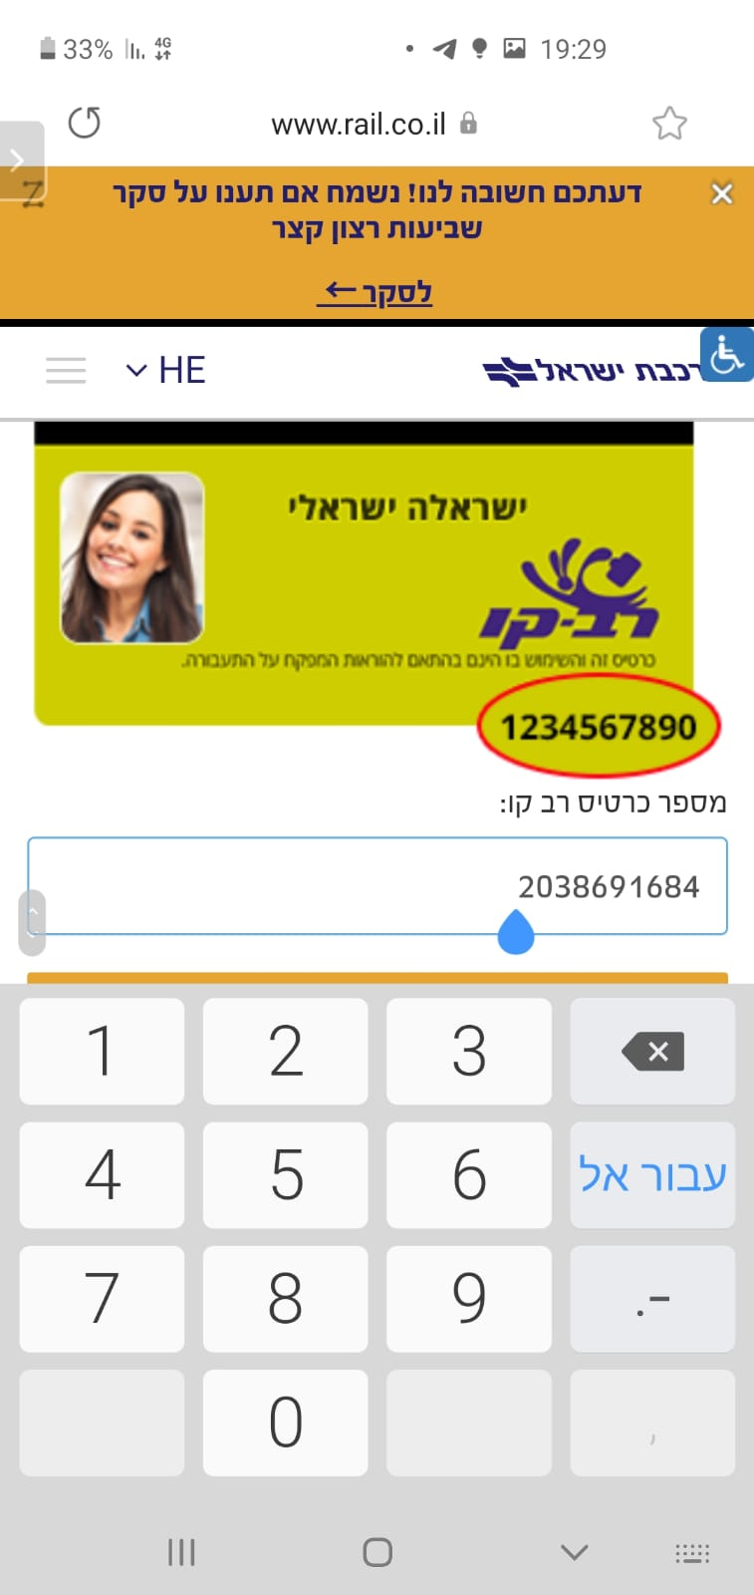

Slide 16
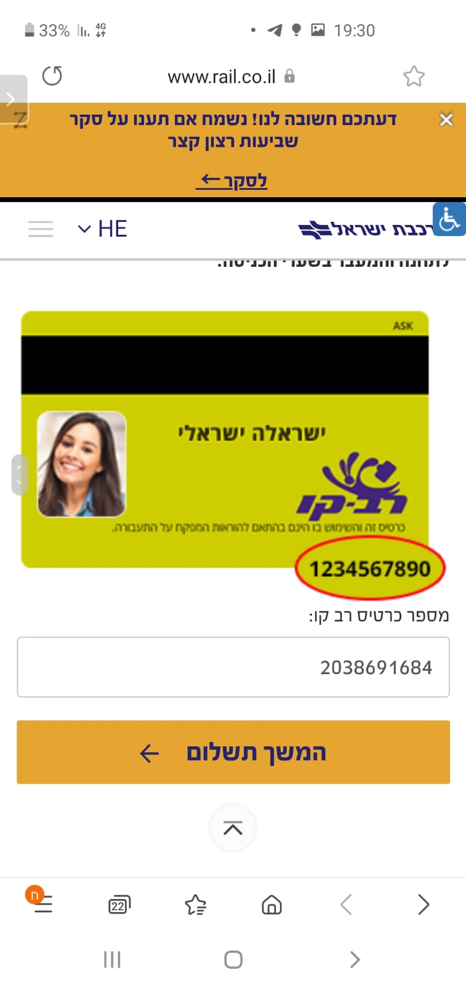

Slide 17
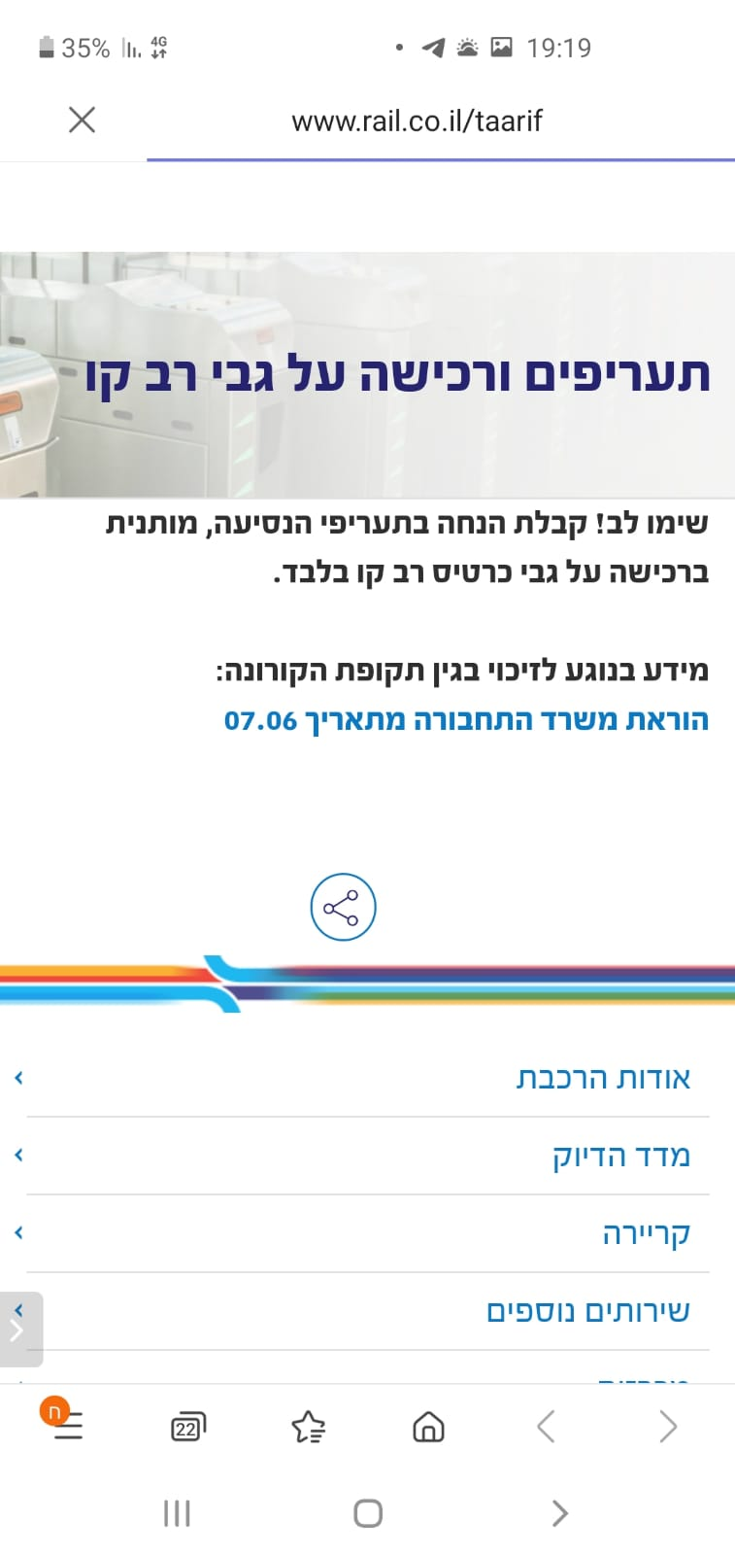

Slide 18
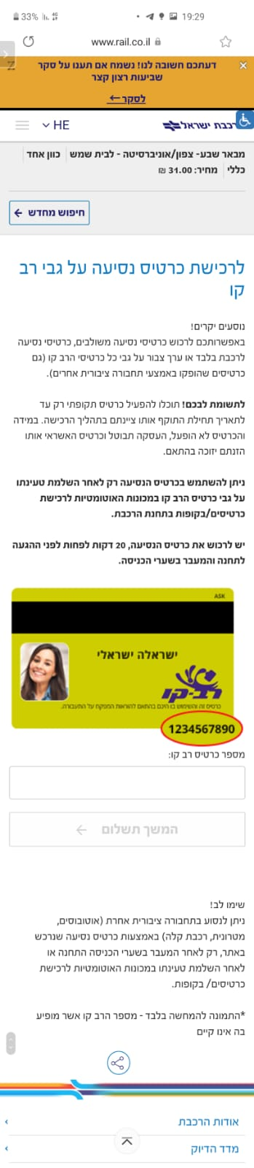

Slide 19
